Slide 1
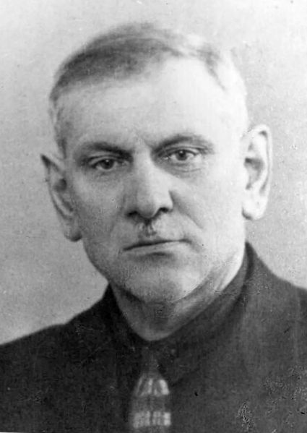
Марафон победы
ВИР 1941-1945 2024
Крейер Георгий Карлович

Slide 2
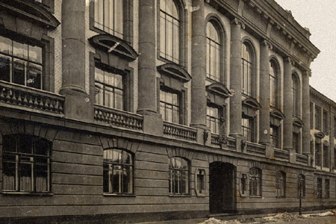
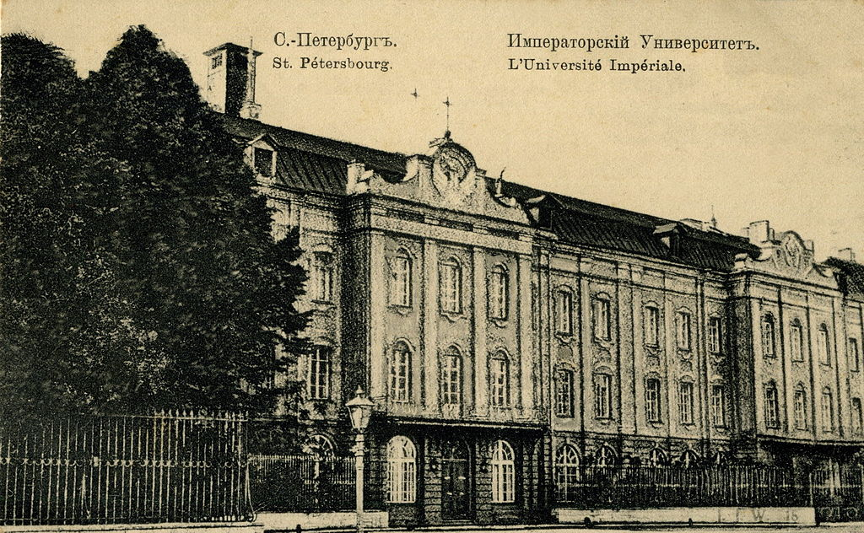
Крейер Георгий Карлович
Родился 26 ноября 1887 в Санкт-Петербурге
1899 – окончил Земское народное училище. 12 Лет.
Поступление во 2-ю гимназию императора Александра I.
1907 – окончание гимназии. 20 лет.
Поступление на естественное отделение Физико-
математического факультета Петербургского
университета.
Работа в студенческом ботаническом кружке Владимира
Леонтьевича Комарова.
Работа в Петербургском
ботаническом саду под руководством
Александра Александровича Еленкина.
Публикации по лихенологии.
1914 – окончание высшего образования. 27 лет.
1912-16 – Работа в Беларуси по луговодству и
болотоведению.

Slide 3
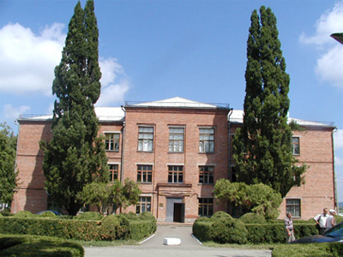
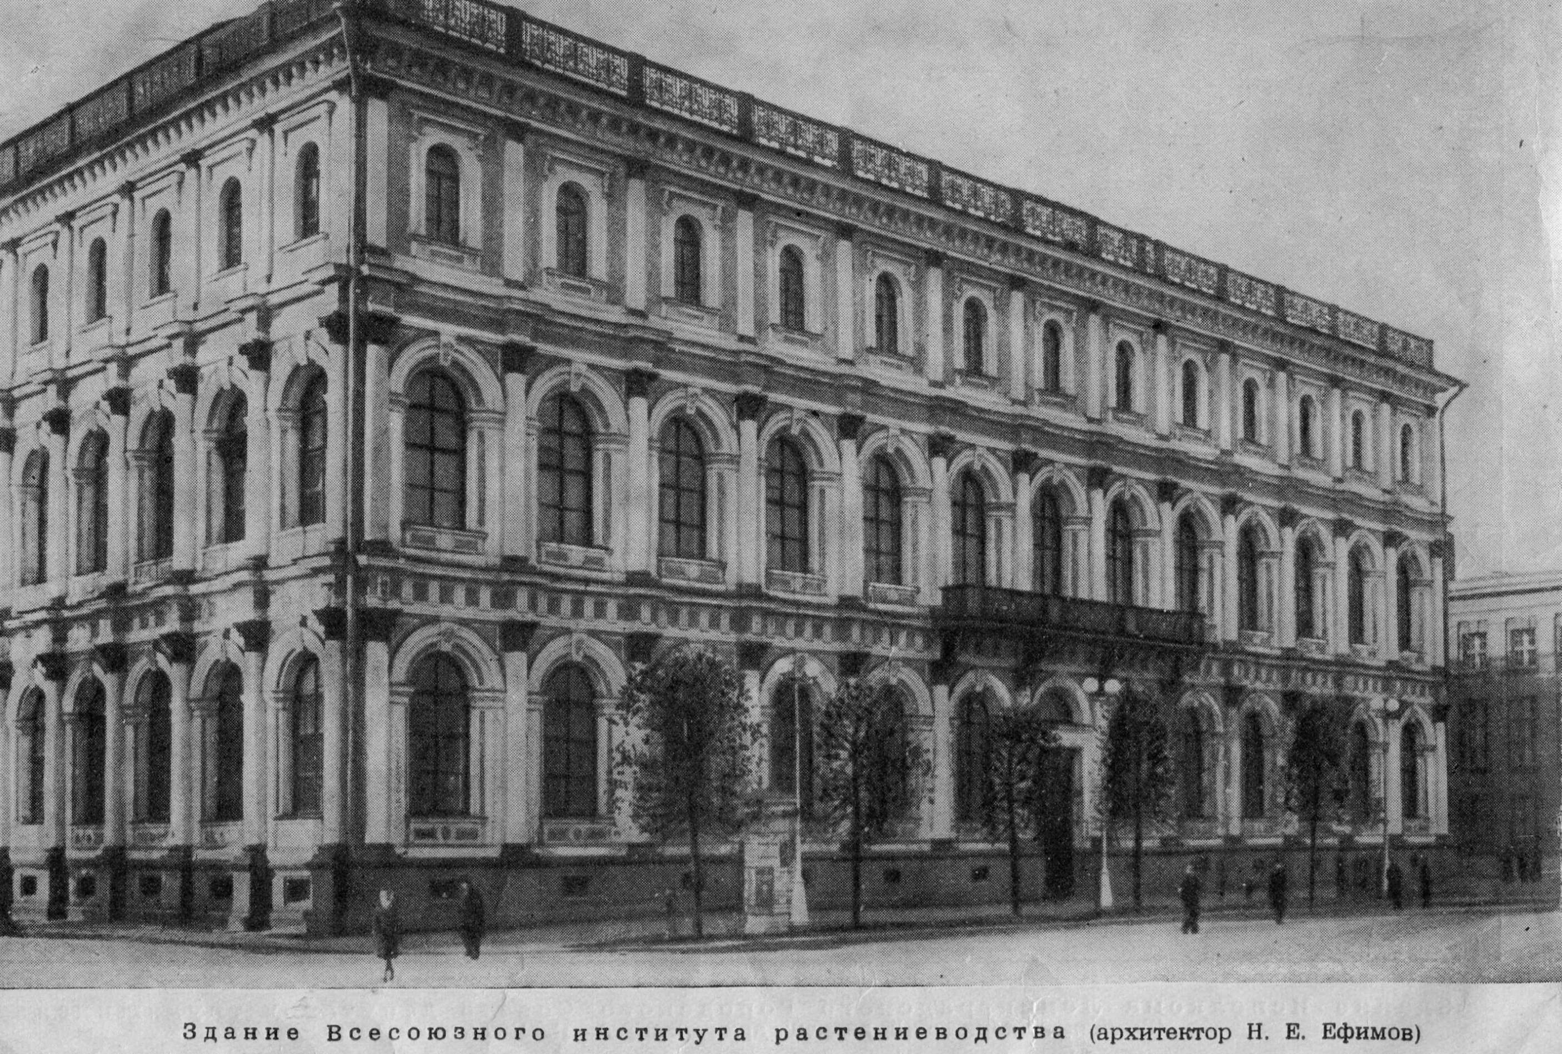
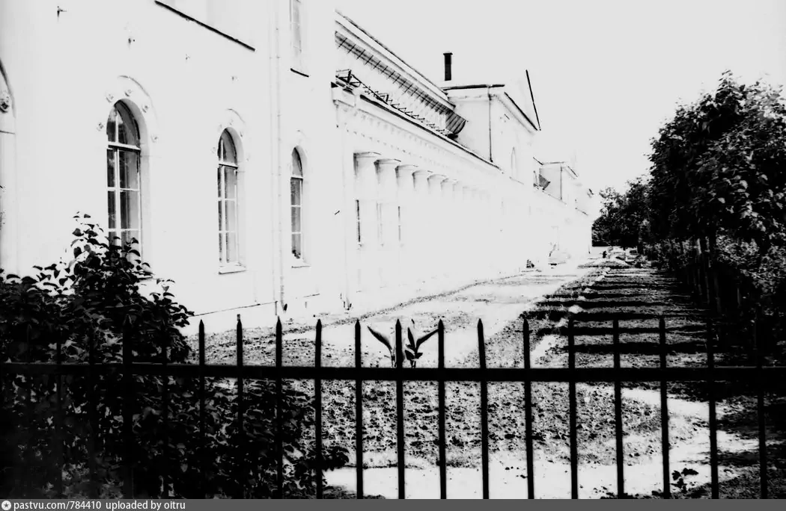
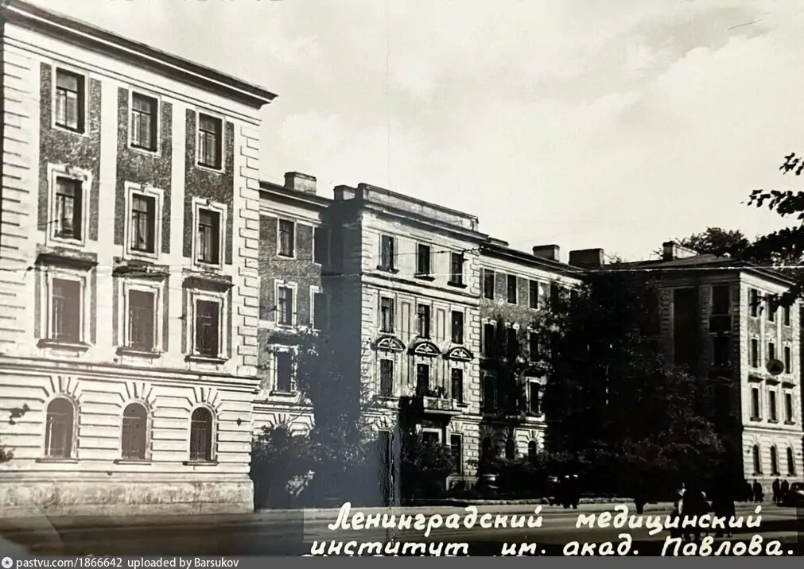
1916 – Основание Могилевской плантации лекарственных растений. 29 лет.
1919-1925 – Педагогическая деятельность в Могилевском институте народного образования. 32-38 лет.
1926 – Ленинград, работа во ВИПБиНК на Секции лекарственных растений. 39 лет.
1928-30 – зав. каф. Лекарственных растений фимико-фармацефтического факультета 1-го Ленинградского медицинского института. 41-43 года.
Чтение курса Лекарственные растения в Ленинградском фармацефтическом техникуме.
Курс лекций по лекарственному растениеводству Ленинградского сельскохозяйственного института

Slide 4
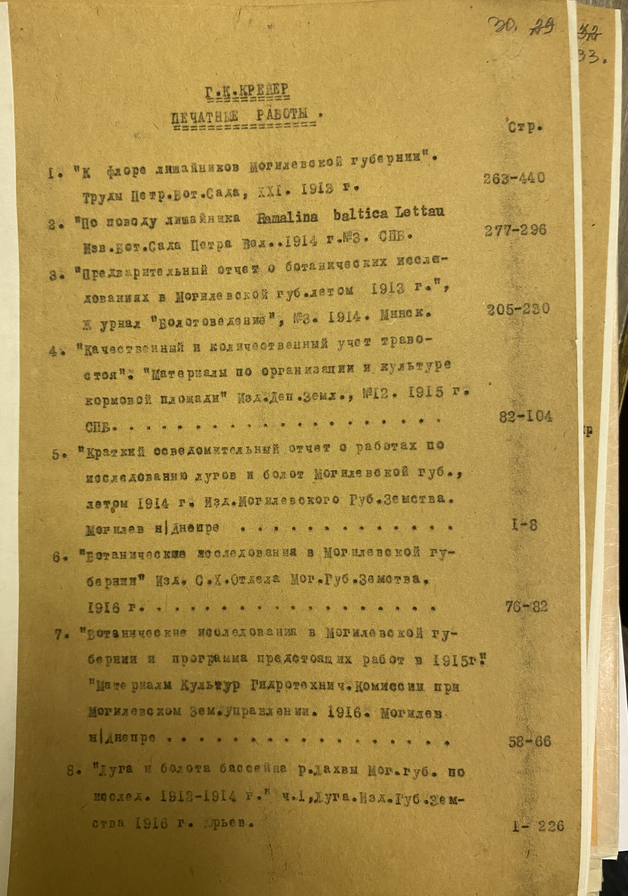
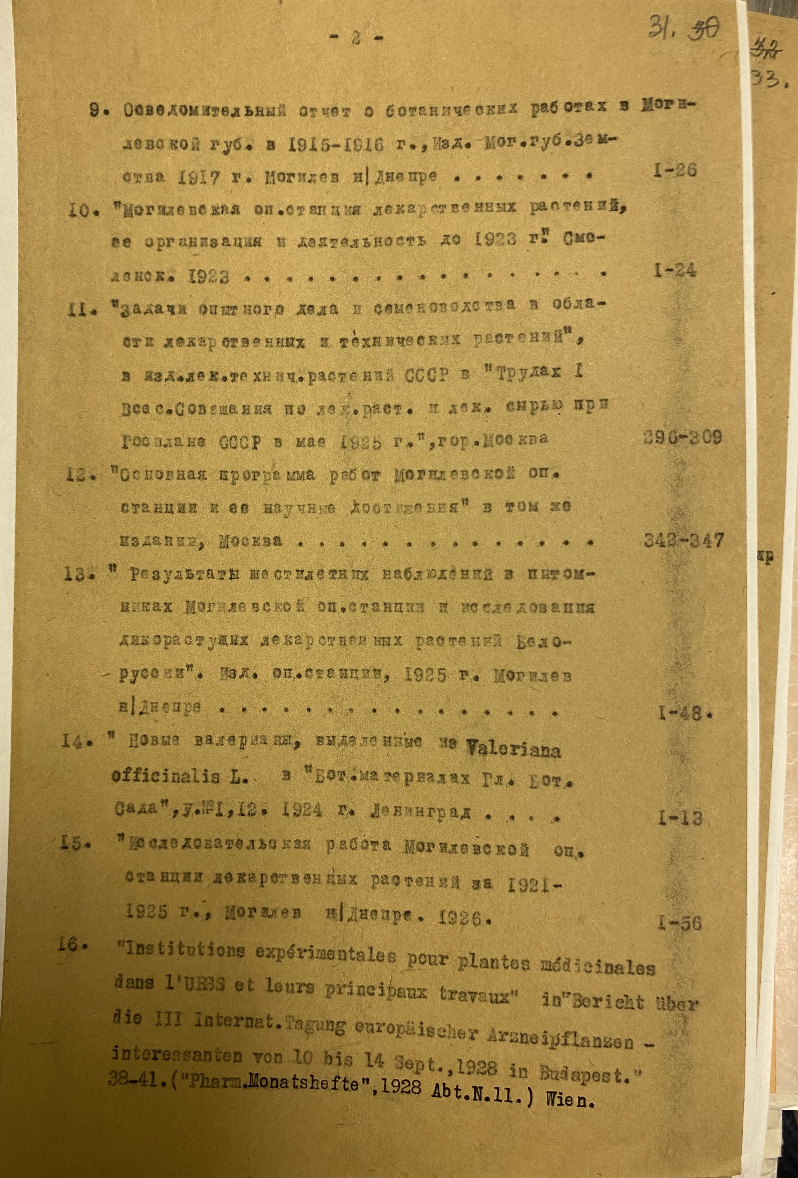
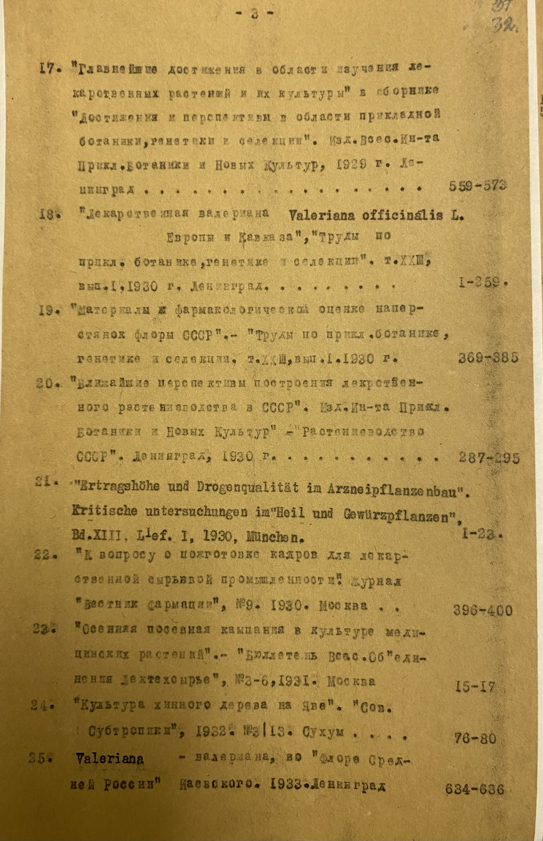
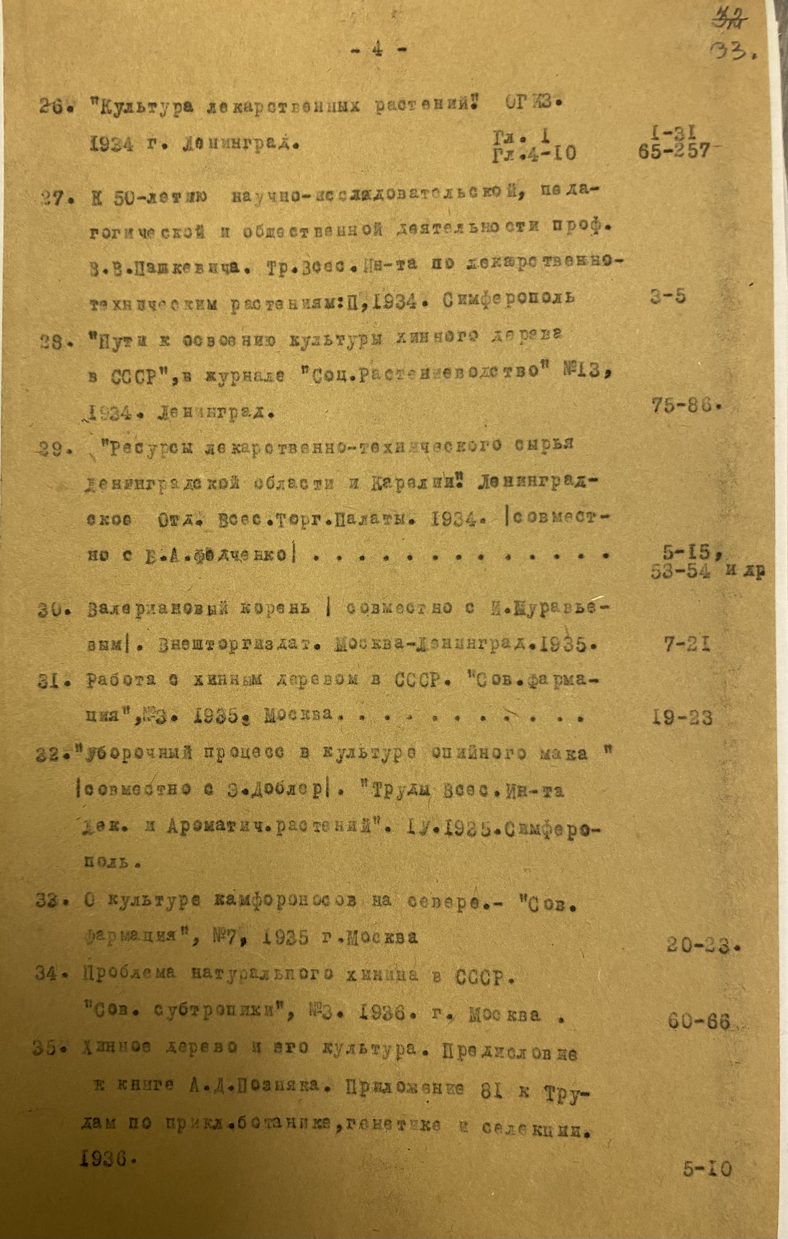
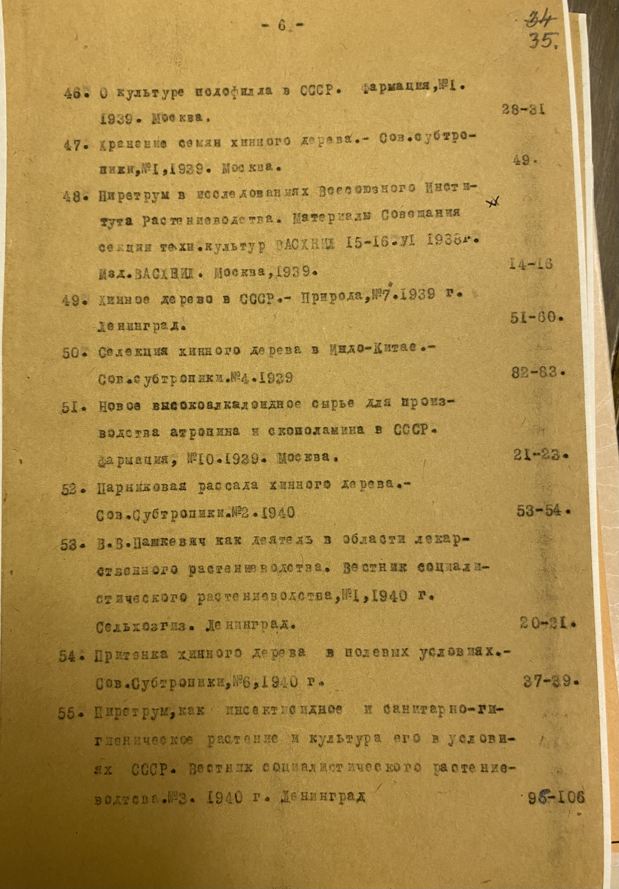
Более 60-и публикаций и научных статей. Авторство и редакция сборников «Лекарственные растения» совместно с В.В. Пашкевичем
54 года - 12 февраля 1942 года скончался на рабочем месте от дистрофии. года скончался на рабочем месте от дистрофии.

Slide 5
ОСНОВНЫЕ ТРУДЫ Г. К.КРЕЙЕР
К флоре лишайников Могилевской губернии / Г. К. Крейер // Тр. Импер. Ботан. Сада Петра Великого. 1913. Т. 31. С. 263–440.
Луга и болота бассейна реки Лахвы Могилевской губернии по исследованиям 1912–1914 годов / Г. К. Крейер; Могилевское губернское земство, Агрономический отдел. Ч. 1. Луга: Изд. Губ. Земства, 1916. 226 с.
Лекарственная валериана (Valeriana officinalis L.) Европы и Кавказа: ботанико-систематический очерк / Г. К. Крейер // Тр. по прикл. ботанике, генетике и селекции. Л. : ВИР 1930. Т. 23, вып. 1. С. 1–259.
Материалы к фармакологической оценке наперстянок флоры СССР / Г. К. Крейер // Там же. С. 369–385.
Культура лекарственных растений / Г. К. Крейер. Л. : ОГИЗ, 1934. С. 1–31, 65–257.
Уборочный процесс в культуре опийного мака / Г. К. Крейер, З. Ф. Доблер // Тр. Всесоюз. ин-та декоративных и ароматических растений. Симферополь, 1935. Т. 4. С. 3–93.
Валериана лекарственная / Г. К. Крейер // Главнейшие возделываемые в СССР лекарственные растения. Л. : Изд. ВАСХНИЛ, 1936. С. 27–93. Гидрастис / Г. К. Крейер, Н. А. Адольф // Там же. С. 95–119.
Горечавка желтая / Г. К. Крейер, М. В. Орешкова // Там же. С. 121–136.
Мята перечная (Mentha piperita L.) / Г. К. Крейер // Эфиромасличные растения, их культура и эфирные масла. Л. : Изд. ВАСХНИЛ, 1937. С. 225–278. Мята кудрявая (Mentha crisoa L.) / Г. К. Крейер // Там же. С 278–280.
К агротехнике хинного дерева в условиях СССР / Г. К. Крейер // Советские субтропики. 1938. № 3. С. 18–27. Хинное дерево в СССР / Г. К. Крейер // Природа. 1939. № 7. С. 51–60.
Пиретрум, как инсектицидное и санитарно-гигиеническое растение и культура его в условиях СССР / Г. К. Крейер // Вестн. соц. растениеводства. 1940. № 3. С. 95–106.
Лонхокарпус, как ротеноносное растение / Г. К. Крейер // Советские субтропики. 1940. № 11/12. С. 58.
1935 – присуждение степени КБН без защиты диссертации
1936 – отказ от соискания степени ДБН на основании трудов

Slide 6
С начала войны был бойцом ПВХО в бригаде ВИР.
12 февраяля 1942 года умер от истощения на рабочем месте.
Место захоронения не известно.

Slide 7
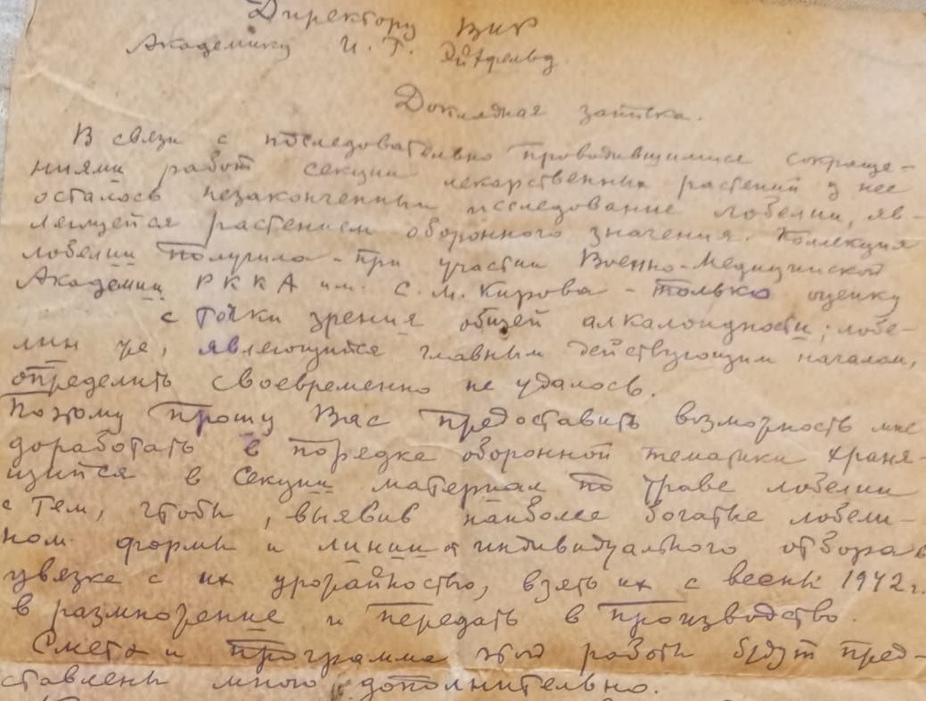

Slide 8
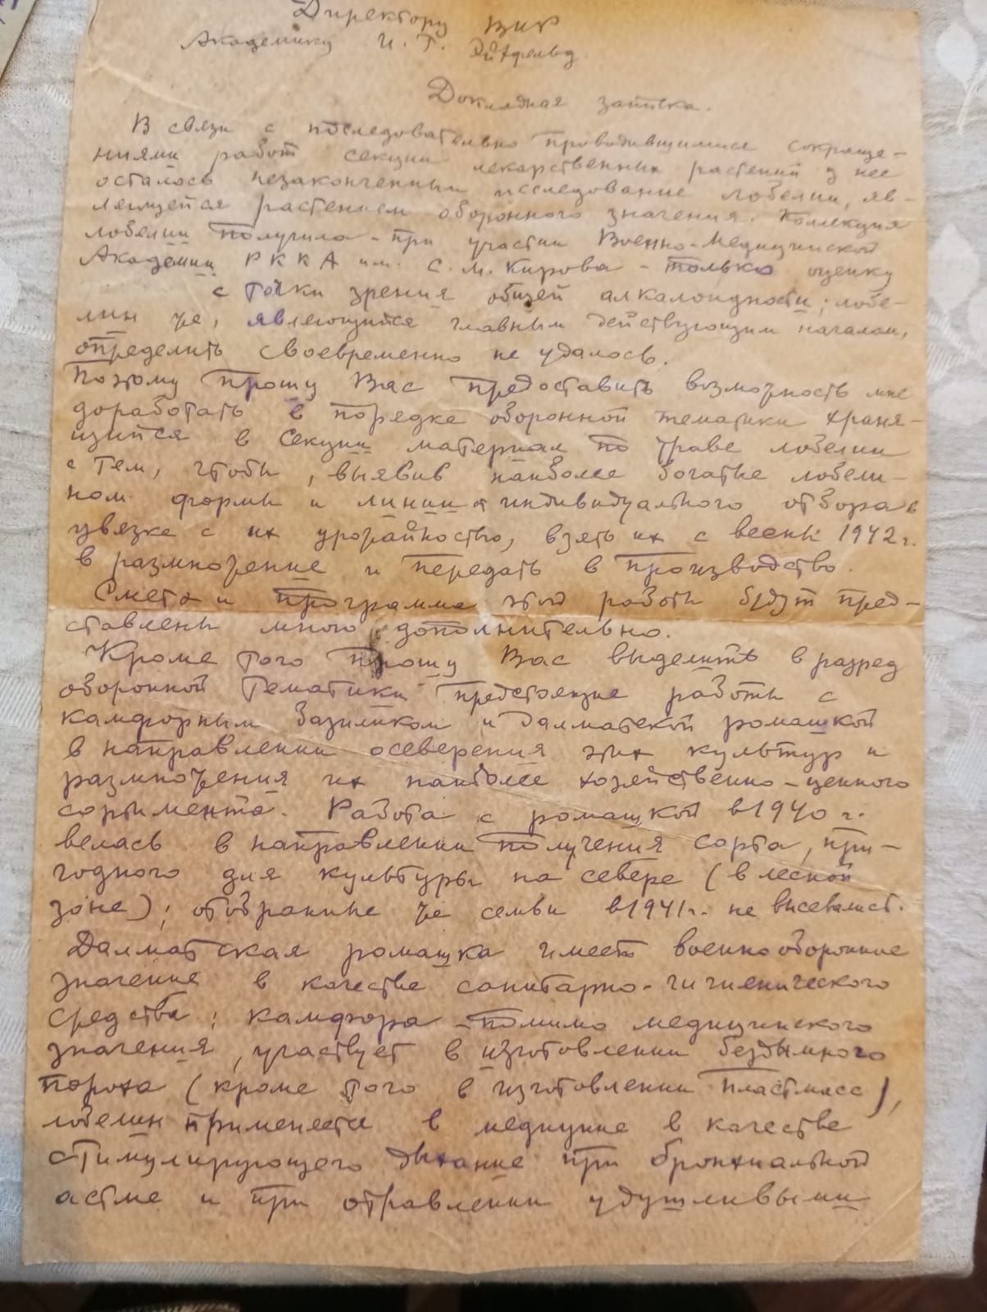
Директору ВИР
Академику И.Г. Эйхфельду (1940—1951 — Иоган Гансович Эйхфельд)
Докладная записка.
В связи с последовательно проводившимися сокращениями работ секции лекарственных растений у нее осталось незаконченным исследование лобелии, являющейся растением оборонного значения. Коллекция лобелии получила – три участка Военно-Медицинской Академии РККА им. С.М. Кирова – только оценку с точки зрения общей алкалоидности; лобелин же, являющийся главным действующим началом, определить своевременно не удалось.
Поэтому прошу Вас предоставить возможность мне доработать в порядке оборонной тематики хранящийся в Секции материал по траве лобелии с тем, чтобы, выявив наиболее богатые лобелином формы и линии от индивидуального отбора в увязке с их урожайностью, взять их с весны 1942 г. в размножение и передать в производство.
Смета и программа этой работы будут представлены мною дополнительно.
Кроме того прошу Вас выделить в разряд оборонной тематики предстоящие работы с камфорным базиликом и далматской ромашкой в направлении осеверения этих культур и размножения их наиболее хозяйственно ценного сортимента. Работа с ромашкой в 1940 г. велась в направлении получения сорта, пригодного для культуры на севере (в лесной зоне); отобранные же семьи в 1941г. не высевались.
Далматская ромашка имеет военно оборонное значение в качестве санитарно-гигиенического средства: камфора – помимо медицинского значения, участвует в изготовлении бездымного пороха (кроме того в изготовлении пластмасс), лобелин применяется в медицине в качестве стимулирующего дыхание при бронхиальной астме и при отравлении удушливыми газами.
И наконец прошу Вас дать Ваше заключение, не следует и отнести к оборонной
тематике работу с дубильными растениями лекарственного значения, поскольку таннины применяются сейчас для лечения ран, ожогов и обмораживаний?
Заведующий секцией лекарственных раствений ВИР Крейер
26/xi 41

Slide 9
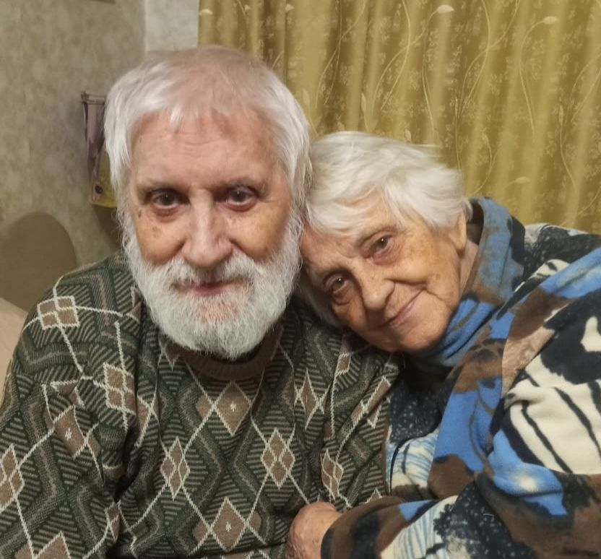
Дети Георгия Карловича
Клавдий Георгиевич Крейер кандидат биологических наук Старший научный сотрудник, доцент кафедры агрохимии Ленинградского государственного универсистета имени А.А. Жданова
Валериана Георгиевна Крейер с 1 мая 1972 г. и по настоящее время научный сотрудник МГУ имени М.В. Ломоносова в лаборатории физиологии и биохимии микробов (Биологический факультет)

Slide 10
Источники информации:
Архив ВИР. Ф. л/с. Оп. 2. Д. 600.
Раздорская Л.А., Адольф Н.А., Лоскутов И.Г. - Крейер Георгий Карлович // Соратники Николая Ивановича Вавилова: исследователи генофонда растений/ Федеральный исследвательский центр Всероссийский институт генетических ресурсов растений им. Н.И.Вавилова (ВИР). – 2-е изд., СПб.: ВИР, 2017. – 584с., с. 263-265. https://www.vir.nw.ru/wp-content/uploads/2022/11/Krejer-Georgij-Karlovich.pdf
3. Личные воспоминания В.Г. Крейер.

Slide 11
Спасибо за внимание
С уважением, аспирант каф. генетики ВИР Георгий Васильевич Ботвинкин. Санкт-Петербург. 2024.

